Slide 1
Лекція 3
Методи оцінювання параметрів розподілу.
.
К.ф.-м.н. Щестюк Н.Ю.

Slide 2
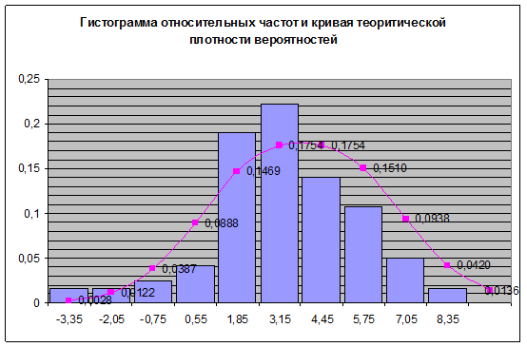
Постановка задачі

Slide 3
Методи знаходження оцінок розподілів
Методи
Метод моментів
Метод максимальної
правдоподібності

Slide 4
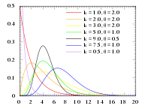
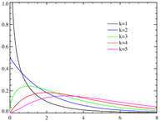
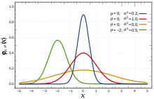
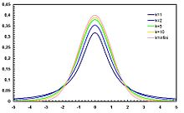
Деякі найбільш вживані розподіли: гама, хі-квадрат, Стьюдента, нормальний

Slide 5
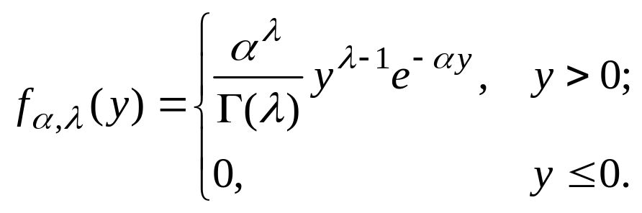
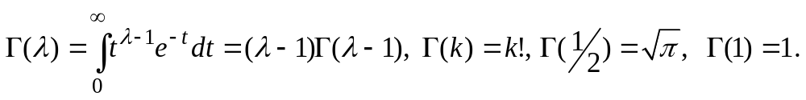
Гама-розподіл

Slide 6
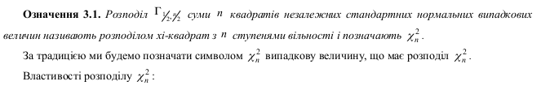
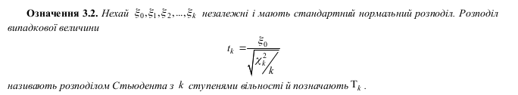
Хі-квадрат

Slide 7

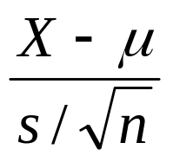
Розподіл Стьюдента. Історія
Уильям Сили Госсет - англійський математик і хімік, який після закінчення універ-ситету почав працювати на заводах Гіннесса займаючись контролем якості в процесі створення пива. Маленькі вибірки, з яким, як правило, він мав справу, було першим заняттям, що в кінцевому рахунку привело до розробки t-розподілу. У 1908 році, коли йому було 32 роки, Госсет опублікував статтю Вірогідна помилка середнього в журнале Biometrika, але не під своїм ім'ям, а під псевдонімом Стьюдент.

Slide 8
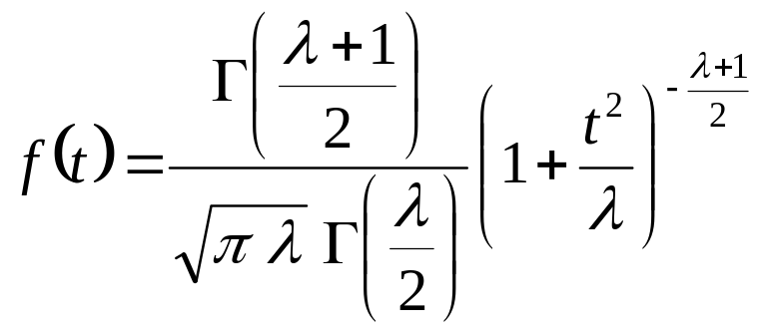
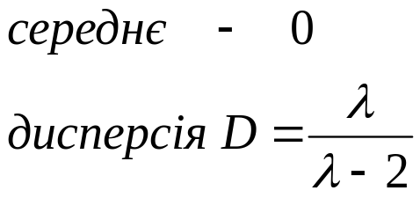
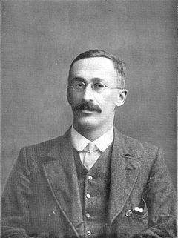
Розподіл Стьюдента

Slide 9
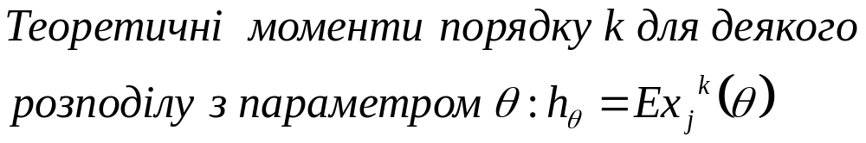
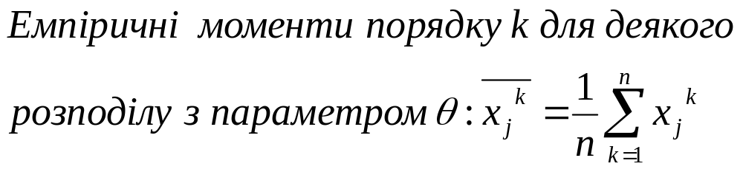
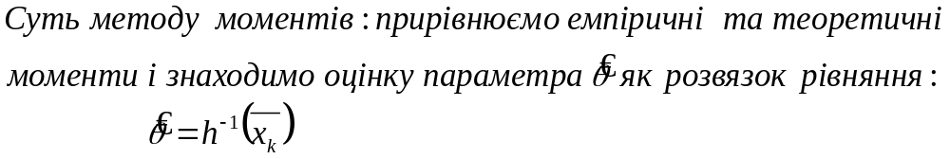
Метод моментів

Slide 10
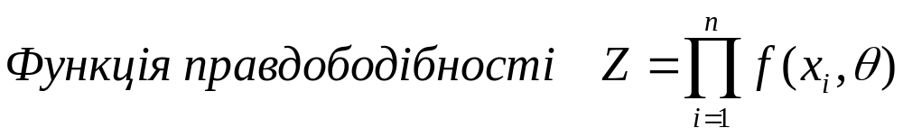
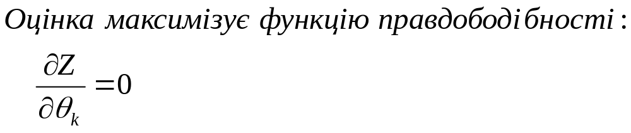
Метод максимальної правдоподібності

Slide 11
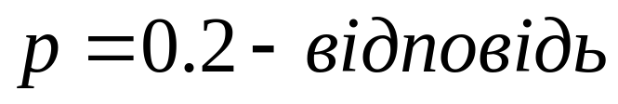
Приклад
Знайти методом моментів та максимальної правдободібності оцінку параметра для геометричного розподілу, якщо у чотирьох випробуваннях подія зявилась відповідно після двох, чотирьох, шости та восьми експериментів.

Slide 12
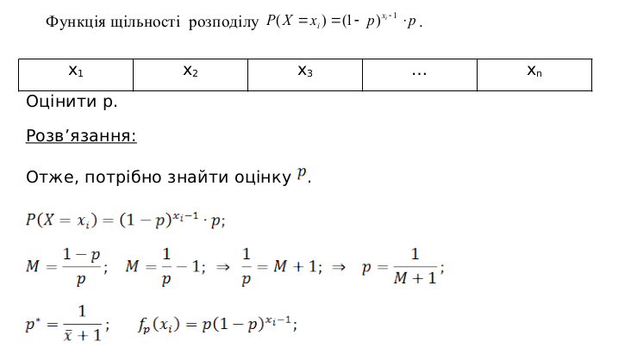
Метод моментів

Slide 13
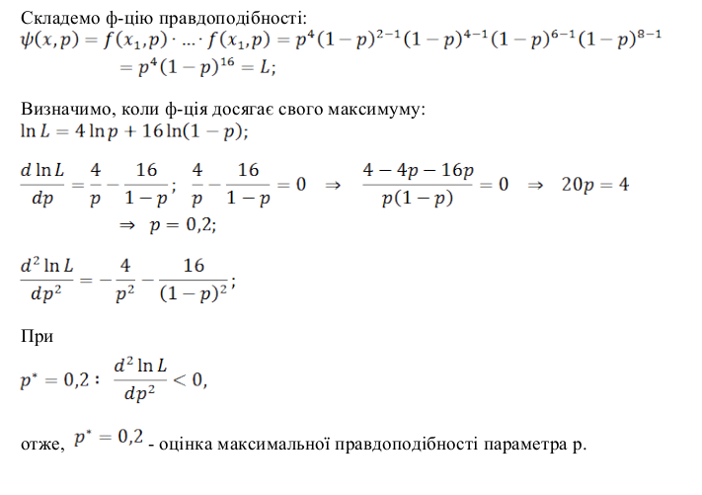
Метод максимальної правдоподібності

Slide 14
Дякую за увагу!

